Slide 1
نموذج الصندوق
{ }
الدرس 3 من 7
CSS
كل عنصر صندوق: تعلّم كيف تحدّد حجمه وتباعده
المرحلة الثانوية | المعرفة السابقة: الدرسان 1–2 | نحو 45 دقيقة

Slide 2

هدف الدرس
مصطلحات أساسية
بنهاية هذا الدرس ستكون قادرًا على:
الحشو (Padding): مسافة داخل العنصر بين المحتوى وإطاره.
Padding
وصف الطبقات الأربع لنموذج الصندوق
الإطار (Border): خط يُرسم حول الحشو، له سماكة ونوع ولون.
Border
التحكم بالمسافات عبر padding وborder وmargin
الهامش (Margin): مسافة خارج العنصر تُبعد العناصر الأخرى عنه، وهي شفافة دائمًا.
Margin
استخدام box-sizing: border-box وdisplay: inline-block لتحديد الأحجام بدقة
كتلة / سطري (Block / inline): العنصر الكتلي يبدأ سطرًا جديدًا ويملأ العرض، والسطري يجري داخل سطر النص.
Block / inline

Slide 3
الأفكار الكبرى
3
2
1
border-box يجعل القياس منطقيًا
الحشو داخلي والهامش خارجي
كل عنصر صندوق
افتراضيًا تقيس width المحتوى فقط، فيكبّر الحشو والإطار الصندوق. مع box-sizing: border-box يشمل العرض الحشو والإطار.
الحشو يجعل العنصر نفسه أرحب ويملؤه لون الخلفية. الهامش يُبعد الجيران ولا يظهر فيه لون خلفية.
يغلّف المتصفح كل عنصر بصندوق مستطيل من أربع طبقات من الداخل إلى الخارج: المحتوى، الحشو، الإطار، الهامش. إذا فهمت الطبقات صار التخطيط واضحًا.
* { box-sizing: border-box; }
padding: 16px; margin: 24px;
content > padding > border > margin

Slide 4
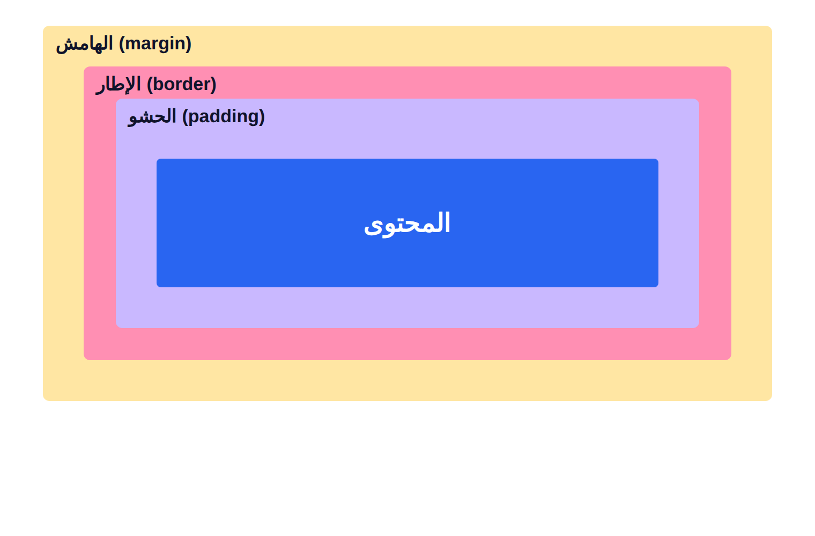
الصندوق طبقةً طبقة
من الداخل إلى الخارج: المحتوى، ثم الحشو، ثم الإطار، ثم الهامش.
1
الحشو والإطار جزء من الصندوق المرئي للعنصر، والهامش هو المساحة حوله.
2
العرض الكلي = المحتوى + الحشو + الإطار (من الجانبين)، إلا مع border-box.
3

Slide 5
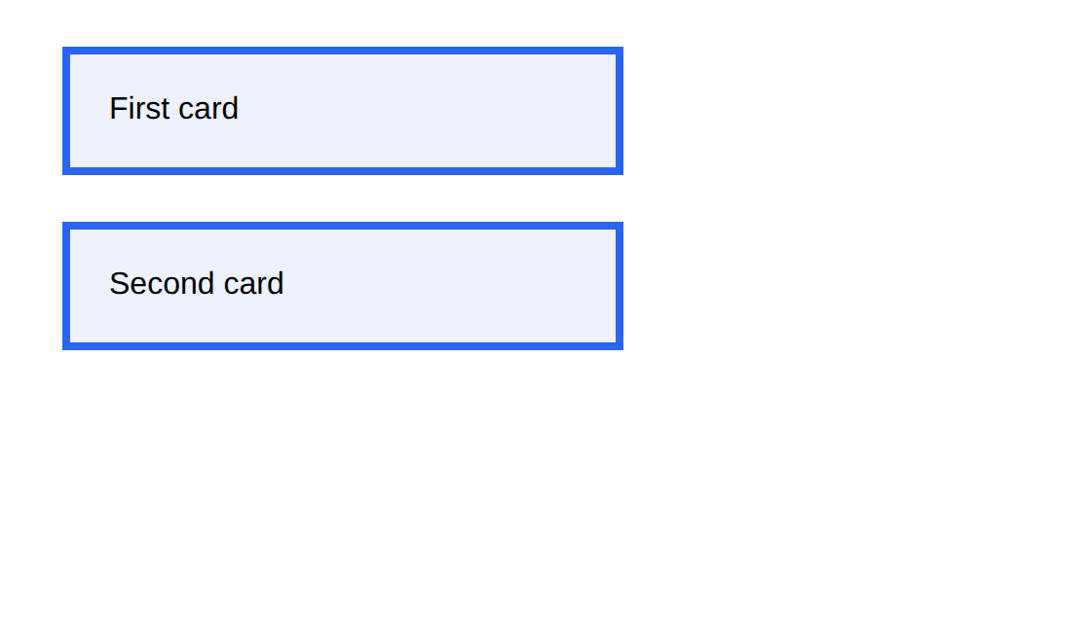
مثال 1: الحشو والإطار والهامش
بطاقتان: لاحظ كيف يفصل الهامش بينهما بينما يملأ الحشو كل واحدة.
lesson3/example1/index.html
style.css
.card {
width: 240px;
padding: 20px;
border: 4px solid #2965f1;
margin: 24px;
background: #eef2ff;
font-family: Arial, sans-serif;
}
1
2
3
4
شيفرة HTML المستخدمة
width تحدّد عرض المحتوى (افتراضيًا).
<div class="card">First card</div>
<div class="card">Second card</div>
1
padding: 20px تضيف مسافة من الجهات الأربع داخل الإطار.
2
border: السماكة والنوع واللون.
3
margin: 24px تُبعد البطاقات عن بعضها وعن حافة الصفحة.
4
Notes:
1. width تحدّد عرض المحتوى (افتراضيًا).
2. padding: 20px تضيف مسافة من الجهات الأربع داخل الإطار.
3. border: السماكة والنوع واللون.
4. margin: 24px تُبعد البطاقات عن بعضها وعن حافة الصفحة.

Slide 6
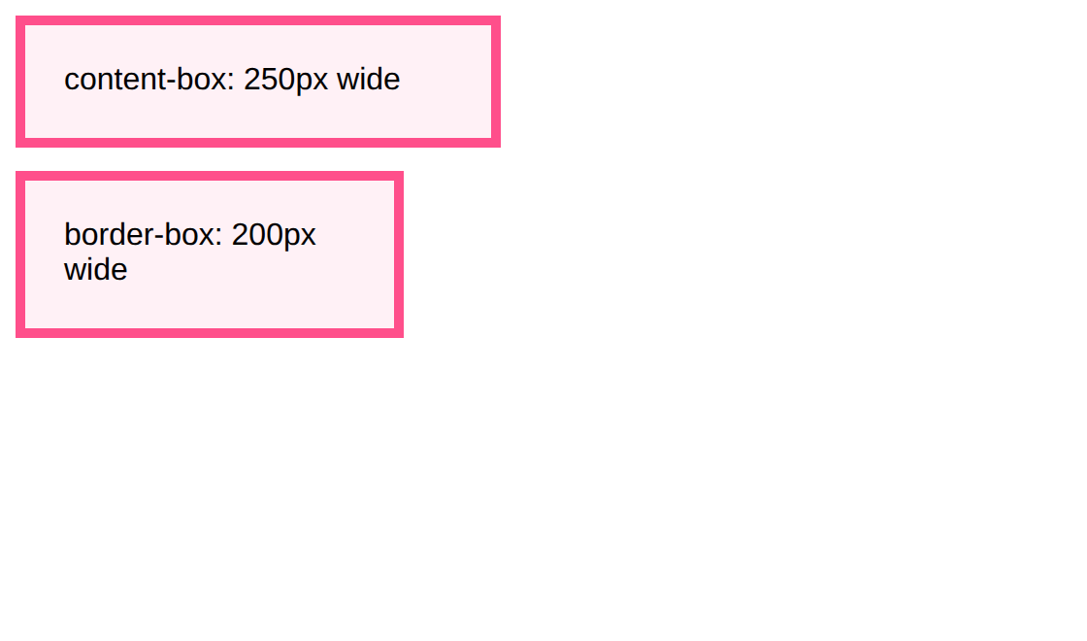
مثال 2: content-box مقابل border-box
كلا الصندوقين يقول width: 200px، لكنهما لا يصيران بالحجم نفسه.
lesson3/example2/index.html
style.css
.box {
width: 200px;
padding: 20px;
border: 5px solid #ff4f8b;
background: #fff1f6;
margin-bottom: 12px;
font-family: Arial, sans-serif;
}
.content-box { box-sizing: content-box; }
.border-box { box-sizing: border-box; }
1
2
3
نطلب عرض 200px في الحالتين.
1
شيفرة HTML المستخدمة
<div class="box content-box">content-box: 250px wide</div>
<div class="box border-box">border-box: 200px wide</div>
content-box (الافتراضي): 200 + 2×20 حشو + 2×5 إطار = 250px.
2
border-box: الحشو والإطار داخل الـ 200px، فيبقى 200px.
3
Notes:
1. نطلب عرض 200px في الحالتين.
2. content-box (الافتراضي): 200 + 2×20 حشو + 2×5 إطار = 250px.
3. border-box: الحشو والإطار داخل الـ 200px، فيبقى 200px.

Slide 7
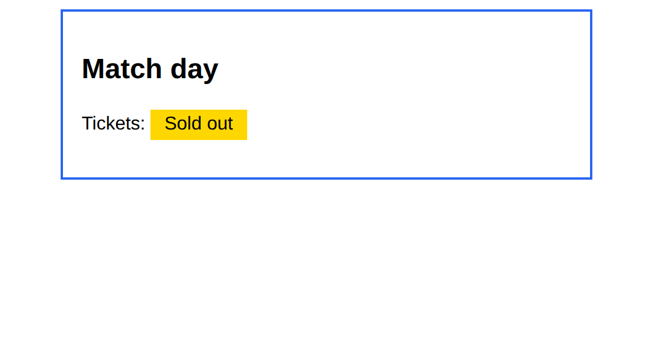
مثال 3: التوسيط وinline-block
margin: 0 auto توسّط عنصرًا كتليًا له عرض. وinline-block يمنح العناصر السطرية صندوقًا.
lesson3/example3/index.html
style.css
.page {
max-width: 420px;
margin: 0 auto;
padding: 16px;
border: 2px solid #2965f1;
font-family: Arial;
}
.tag {
display: inline-block;
padding: 4px 12px;
background: gold;
}
1
2
3
max-width: يمكن للصندوق أن يصغر لكنه لا يكبر فوق 420px.
1
margin: 0 auto تعني 0 أعلى وأسفل، وauto يمينًا ويسارًا = توسيط.
2
شيفرة HTML المستخدمة
<div class="page">
<h2>Match day</h2>
...
inline-block يُبقي العنصر في السطر ويتيح له العرض والارتفاع والحشو.
3
Notes:
1. max-width: يمكن للصندوق أن يصغر لكنه لا يكبر فوق 420px.
2. margin: 0 auto تعني 0 أعلى وأسفل، وauto يمينًا ويسارًا = توسيط.
3. inline-block يُبقي العنصر في السطر ويتيح له العرض والارتفاع والحشو.

Slide 8




في الواقع: البطاقات والأزرار والصفحات المريحة
شبكات المنتجات
المقالات المقروءة
البطاقات والأزرار
تستخدم المتاجر margin وgap لإبعاد المنتجات، وborder-box لتصطف البطاقات بدقة.
تحدّ مواقع الأخبار عرض المقال بـ max-width وتوسّطه بـ margin: 0 auto حتى لا تطول الأسطر.
كل بطاقة وزر وعنصر قائمة في أي موقع صندوق: حشو للراحة، وإطار أو ظل.
جرّب بنفسك: افتح DevTools (F12)، واختر أي عنصر، ومرّر المؤشر على مخطط الصندوق في تبويب Computed. سيُظهر المتصفح الهامش والإطار والحشو والمحتوى بألوان مختلفة.

Slide 9
أخطاء شائعة
السبب
افعل هذا بدلًا منه
تجنّب
الرقم يحتاج وحدة. الصفر وحده يمكن كتابته دون وحدة.
padding: 20px;
padding: 20;
الهوامش التلقائية توسّط العناصر الكتلية ذات العرض فقط. العناصر السطرية تتجاهلها.
span {
display: block;
width: 200px;
margin: 0 auto;
}
span { margin: 0 auto; }
مع content-box الافتراضي يصير 100% مع الحشو أعرض من الشاشة ويظهر شريط تمرير أفقي.
* { box-sizing: border-box; }
.box {
width: 100%;
padding: 20px;
}
.box {
width: 100%;
padding: 20px;
}

Slide 10


نصائح وأفضل الممارسات
دع DevTools تريك
ابدأ كل ورقة أنماط بـ border-box
مرّر المؤشر على عنصر في لوحة Elements لترى الهامش (برتقالي) والحشو (أخضر) والمحتوى (أزرق).
أضف *, *:‎:before‎, *:‎:after‎ { box-sizing: border-box; } فتتصرف الأحجام كما تتوقع.
تذكّر الترتيب
الحشو داخلًا والهامش بين العناصر
padding: 10px 20px 30px 40px يعني: أعلى، يمين، أسفل، يسار (باتجاه عقارب الساعة). قيمتان تعنيان رأسي وأفقي.
استخدم الحشو لمنح العنصر مساحة، والهامش لفصله عن جيرانه.

Slide 11
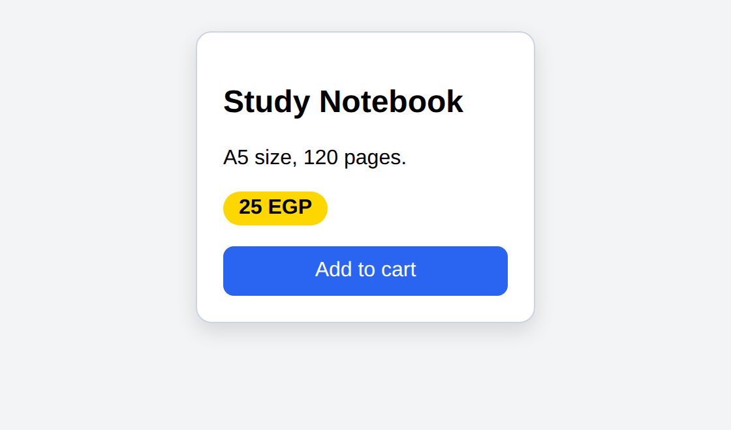
نشاط: ابنِ بطاقة منتج
الهدف: ينبغي أن تبدو صفحتك هكذا
نشاط عملي
الوقت: 20 دقيقة
lesson3/activity/solution/index.html
حوّل المحتوى العادي إلى بطاقة أنيقة باستخدام خصائص الصندوق فقط.
أضف * { box-sizing: border-box; } في الأعلى.
1
امنح ‎.product‎ عرض 260px وحشوًا 20px وإطارًا رماديًا 1px solid وزوايا مدوّرة 12px.
2
أضف margin: 24px auto لتتوسّط البطاقة.
3
نسّق ‎.price‎ كحبّة ذهبية: display: inline-block وحشو 4px 12px وborder-radius: 20px.
4
اجعل الزر يملأ عرض البطاقة (display: block; width: 100%) بحشو 10px.
5
ابدأ من: code/lesson3/activity/
قارن مع: code/lesson3/activity/solution/
إضافي: أضف box-shadow: 0 6px 16px rgba(0,0,0,0.12) لترفع البطاقة.

Slide 12
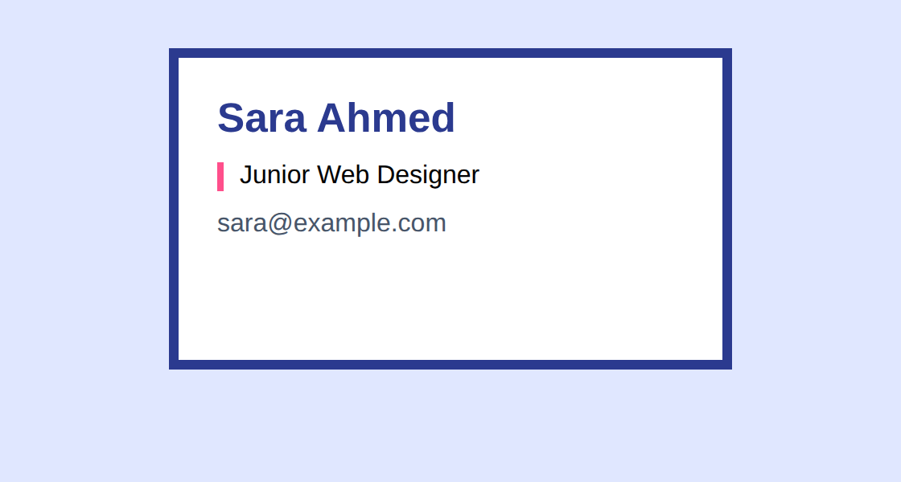
تحدٍّ: بطاقة العمل بالمقاس الدقيق
المطلوب: طابق هذه النتيجة
تحدٍّ
الوقت: 25 دقيقة
lesson3/challenge/solution/index.html
اصنع بطاقة عمل مقاسها الكلي 350px × 200px بالضبط شاملةً الإطار.
استخدم box-sizing بحيث يكون width: 350px وheight: 200px هما المقاس الخارجي النهائي.
1
امنحها إطارًا 6px solid وحشوًا 24px وضعها في وسط الصفحة.
2
أضف 12px بين الأسطر النصية الثلاثة بالهامش.
3
تحقّق من المقاس في DevTools: يجب أن يكون 350 × 200.
4
ابدأ من: code/lesson3/challenge/
قارن مع: code/lesson3/challenge/solution/
إضافي: كبّر سطر الاسم، وأضف حدًّا ملوّنًا على يسار المسمّى الوظيفي.

Slide 13
اختبار سريع
فكّر أولًا، ثم انقر لإظهار كل إجابة.
سمِّ طبقات نموذج الصندوق من الداخل إلى الخارج.
المحتوى، الحشو، الإطار، الهامش.
1
صندوق: width: 200px؛ padding: 10px؛ border: 5px solid. ما عرضه الكلي مع box-sizing الافتراضي؟
230px: 200 + 2×10 + 2×5. ومع border-box يبقى 200px.
2
لماذا لا يوسّط span { margin: 0 auto; } النص؟
لأن span عنصر سطري فيتجاهل الهوامش التلقائية. اجعله display: block وأعطه عرضًا.
3

Slide 14
الخلاصة
كل عنصر صندوق: محتوى وحشو وإطار وهامش.
واصل التعلّم
ملفات الشيفرة
code/lesson3/ (الأمثلة والنشاط والتحدي)
تدرّب
playground.html (يعمل دون إنترنت) أو روابط CodePen في codepen.html
الدرس التالي
الدرس 4: التخطيط باستخدام Flexbox
الحشو داخل الإطار، والهامش خارجه وشفاف.
box-sizing: border-box يجعل العرض شاملًا الحشو والإطار.
margin: 0 auto يوسّط عنصرًا كتليًا له عرض.
inline-block يمنح العناصر السطرية عرضًا وارتفاعًا وحشوًا.

